Slide 1
ОГЭ по математике 2015г для родителей
Шевченко Надежда Дмитриевна учитель математики

Slide 2
ОГЭ проводится в соответствии с Федеральным законом Российской Федерации от 29.12.2012 №273-ФЗ «Об образовании в Российской Федерации».
ЗАДАЧИ ОГЭ
Выявление конкретных недостатков в знаниях и умениях учащихся
Определение уровня его математической компетентности
Выявление готовности к обучению в старшей школе
НАЗНАЧЕНИЕ КИМ ОГЭ
Оценить уровень образовательной подготовки по математике выпускников 9 классов
Результаты экзамена могут быть использованы при приеме обучающихся в профильные классы средней школы

Slide 3
ДОКУМЕНТЫ, ОПРЕДЕЛЯЮЩИЕ СОДЕРЖАНИЕ КИМ
ПРИКАЗ Минобразования России от 05.03.2004 № 1089 «Об утверждении федерального компонента государственных образовательных стандартов начального, общего , основного общего и среднего (полного) общего образования»
ПРИКАЗ Минобрнауки России от 17.12.2010 №1897 «Об утверждении федерального государственного образовательного стандарта основного общего образования»
КИМ разработаны с учетом положения, что результатом освоения должны стать математическая компетентность выпускников:
Овладеть специфическими для математики знаниями и видами деятельности
Научиться преобразованию знания и его применения в учебных и внеучебных ситуациях
Овладеть математической терминологией
Ключевыми понятиями, методами и приемами.

Slide 4
СОДЕРЖАНИЕ СТРУКТУРЫ КИМ
Структура КИМ ОГЭ отвечает в системе дифференцированного обучения математики :
Формирование у учащихся базовой математической подготовки
Создание условий, способствующих частью обучающихся подготовки повышенного уровня.
В ЭКЗАМЕНАЦИОННОЙ РАБОТЕ ВЫДЕЛЕНО ТРИ МОДУЛЯ
«Алгебра»
«Геометрия»
«Реальная математика»
В целях обеспечения эффективности проверки освоения базовых понятий курса математики, умения применять математические знания и решать практико-ориентированные задачи.

Slide 5
ХАРАКТЕРИСТИКА СТРУКТУРЫ И СОДЕРЖАНИЕ КИМ
Работа состоит из 26 заданий по трем модулям.
В модули «Алгебра» и «Геометрия» входит две части, соответствующие проверке на базовом и повышенном уровнях.
Модуль «Реальная математика» – одна часть, соответствующая проверке на базовом уровне.
Задания расположены по нарастанию трудности от относительно простых до сложных, предполагающих свободное владение материалом курса и хороший уровень математической культуры.
Модуль «Алгебра» содержит 11 заданий: в части 1- 8 заданий ; в части 2 – 3 задания.
Модуль «Геометрия» содержит 8 заданий: в части 1- 5 заданий; в части 2 – 3 задания.
Модуль «Реальная математика» содержит 7 заданий.
Из 26 заданий, 20 заданий базового уровня, 4 повышенного уровня, 2 задания высокого уровня.

Slide 6
РАСПРЕДЕЛЕНИЕ ЗАДАНИЙ ПО ЧАСТЯМ РАБОТЫ
№ | Часть работы | Тип заданий | Кол-во заданий | Первичный балл | % балла
1 | 1 | С выбором ответа | 4 | 4 | 11
2 | 1 | С кратким ответом | 16 | 16 | 42
3 | 2 | С развернутым ответом | 6 | 18 | 47
 | итого |  | 26 | 38 | 100

Slide 7
РАСПРЕДЕЛЕНИЕ ЗАДАНИЙ КИМ ПО СОДЕРЖАНИЮ
Модуль «Алгебра» часть первая содержит задания по всем ключевым разделам курса алгебры основной школы, отраженным в КЭС (кодификатор элементов содержания).
Задание части 2 направлены на проверку таких качеств:
уверенное владение формально – оперативным алгебраическим аппаратом;
умение решить комплексную задачу, включающую в себя знаний из разных тем курса алгебры;
умение математически грамотно и ясно записать решение, приводя при этом необходимые пояснения и обоснования;
владение широким спектром приемов и способов рассуждений

Slide 8
Модуль «Геометрия» часть первая содержит задания по ключевым разделам курса геометрии основной школы:
геометрические фигуры и их свойства – 1 задание
треугольник - 1 задание
многоугольники - 1 задание
окружность и круг - 1 задание
измерение геометрических величин - 1 задание.
Часть 2 модуля направлена на проверку качеств геометрической подготовки:
умение решить планиметрическую задачу, применяя различные теоретические знания курса геометрии;
умение математически грамотно и ясно записать решение, приводя все необходимые пояснения и обоснования;
владение широким спектром приемов и способов рассуждений.
Модуль «Реальная математика» содержит 8 заданий, отнесенных к умению использовать приобретенные знания и умения практической деятельности и повседневной жизни, уметь строить и исследовать простейшие математические модели. Это задание формулировка которых сдержит практический контекст, знакомый обучающимся и близкий к жизненному опыту.

Slide 9
Условия проведения ОГЭ по математике
Продолжительность ОГЭ по математике – 235 минут.
На экзамен не допускаются специалисты по предмету;
Используется единая инструкция по проведению экзамена;
Обучающимся в начале экзамена выдаётся полный текст работы
Решение на задания фиксируются в черновике;
Используется бланковая технология по которой ответы должны быть перенесены в бланк ответов № 1;
Задания части 2 выполняются с записью решения и полученного ответа на бланках ответов №2;
Формулировки заданий не переписываются, достаточно указать номер задания:
Все необходимые вычисления, преобразования и чертежи обучающиеся производят на черновике;
Черновики не проверяются, но сдаются в конце экзамена;
Проверку работ осуществляют специалисты по математике – члены независимых региональных экзаменационных комиссий по математике.

Slide 10
Дополнительные материалы и оборудование
Учащимся разрешается:
Справочные материалы, содержащие основные формулы курса математики, выдаваемые с работой;
Использовать линейку.
Учащимся запрещается:
Использование сотовых телефонов, калькуляторов

Slide 11
Система оценивания выполнения отдельных заданий и экзаменационной работы .
Отметка по 5 бальной шкале | «2» | «3» | «4» | «5»
Суммарный балл за работу | 0-7 | 8-15 | 16-22 | 23-38
Отметка по 5 бальной шкале «Алгебра» | «2» | «3» | «4» | «5»
Суммарный балл по алгебраическим заданиям | 0-5 | 6-11 | 12-16 | 17-23

Slide 12
Школа пересчета суммарного балла за выполнение заданий, относящихся к разделу «Геометрия» в отметку по геометрии.
Отметка по 5 балльной шкале | «2» | «3» | «4» | «5»
Суммарный балл по геометрическим заданиям | 0-2 | 3-4 | 5-8 | 9-15

Slide 13
Об освоении выпускником Федерального компонента образовательного стандарта в предметной области « Математика» свидетельствует преодоление им минимального порогового результата выполнения экзаменационной работы.
Устанавливается следующий минимальный критерий:
8 баллов набранные по всей работе,
Из них-
Не менее 3 баллов по модулю « Алгебра»,
Не менее 2 баллов по модулю « Геометрия»,
Не менее 3баллов по модулю « Реальная математика»
Только выполнение всех условий минимального критерия даёт выпускнику право на получение положительной отметки по пятибалльной шкале по математике.
Изменение в КИМ 2015 года в сравнении с 2014 годом
Структура экзаменационной работы не изменилась.
Изменилась форма записи ответа на задания № 2, 3, 8, 14 в бланк ответов № 1 надо записать цифру, соответствующую номеру правильного ответа

Slide 14
РЕКОМЕНДАЦИИ ПО ПОДГОТОВКЕ К ОГЭ
Сбор справочного материала и решение заданий (папка с 7 класса -9 класс)
Просмотр презентаций по решению заданий (на флешку учащиеся могут скачать эти презентации, чтобы дома ещё раз повторить решение задания)
Раздаётся текст заданий по которым учащиеся отрабатывают решение заданий
Практические задания.
И.В. Ященко « ОГЭ математика. 36 вариантов. Новая демоверсия»
Издательство « Национальное образование» Москва 2015г.

Slide 15
Полезные сайты
http://uztest.ru
http://www.egehelp.ru
http://www.mathege.ru
http://www.matematika
http://webmath.exponenta
http://www.math.com.ua/mathdir
http://www.ctege.org
www.fipi.ru
www.mioo.ru

Slide 16
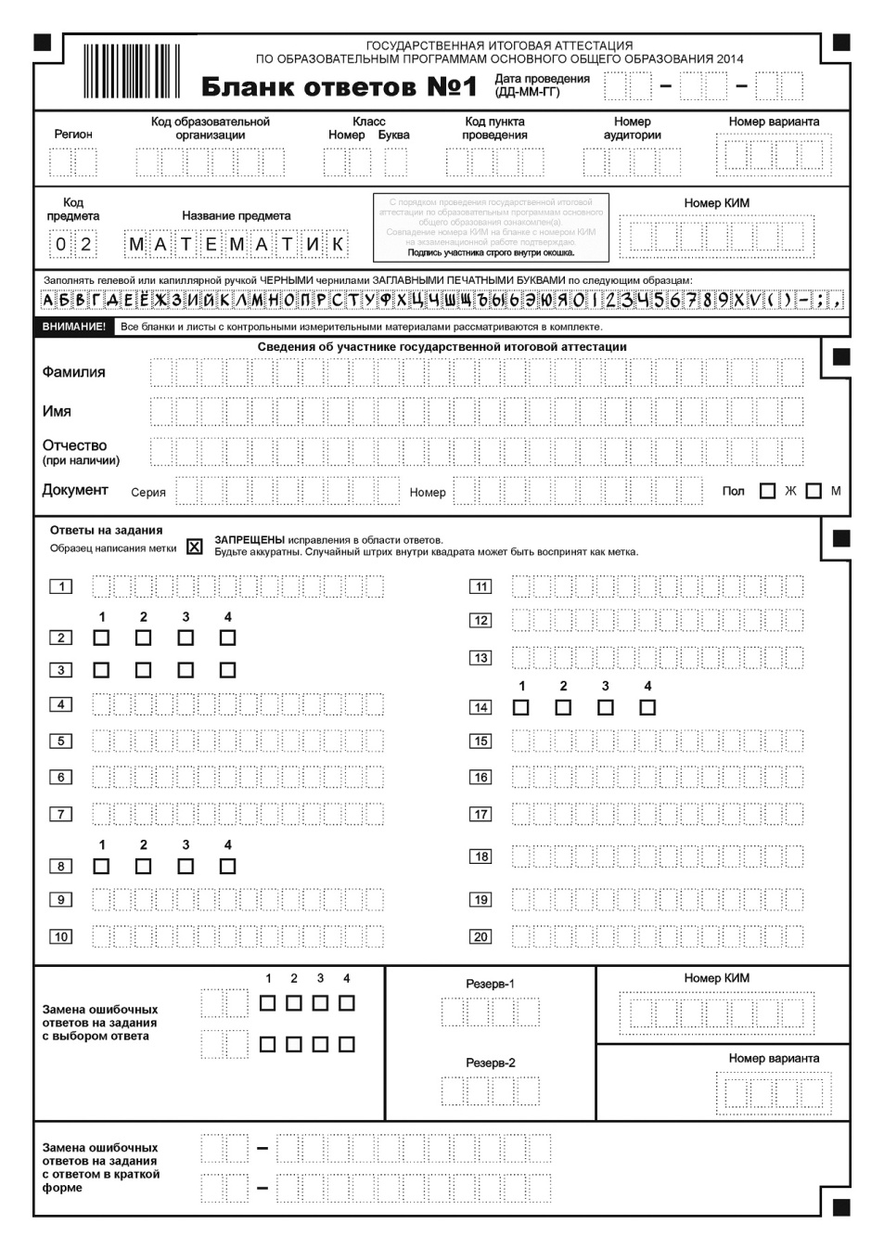
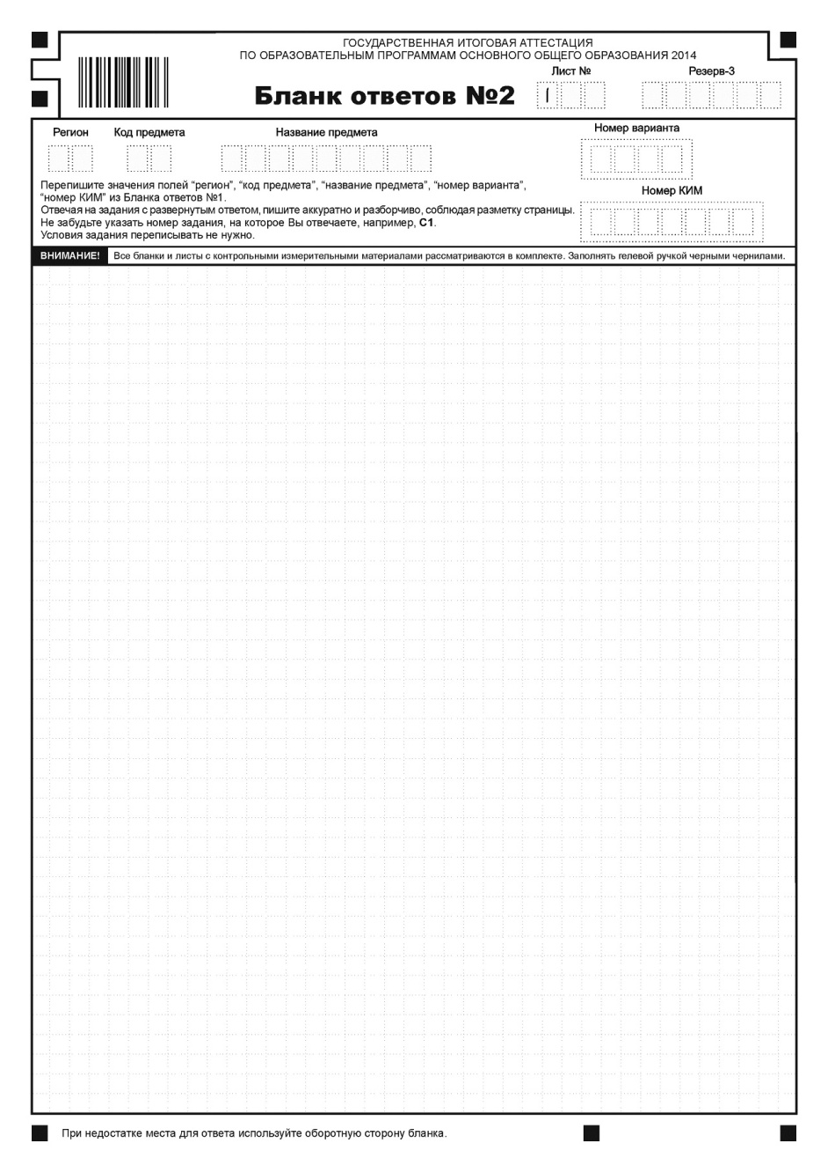
Приложения

